Slide 1
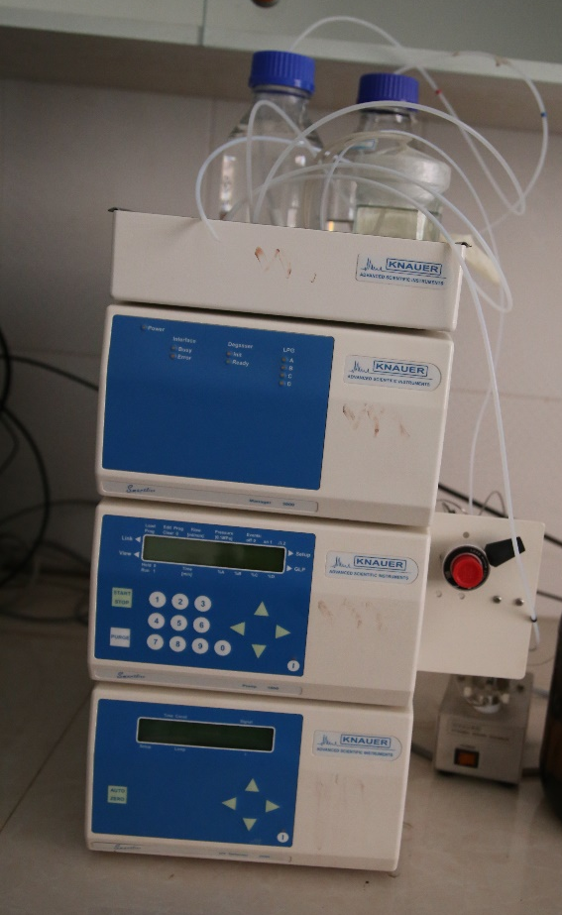
کروماتوگرافی مایع با کارایی بالا
High Performance Liquid Chromatography (HPLC) | نام انگلیسی
D-14163 | مدل دستگاه
آلمان | کشور سازنده
تجزیه کمی مواد دارویی، شیمیایی و تجزیه پروتئینها و اسیدهای نوکلئیک، هیدروکربنها ، هیدراتهای کربن ، داروها ، ترپنوئیدها، حشره‌کش‌ها ، آنتی‌بیوتیکها ، استروئیدها ، گونه‌های آلی و گروهی از مواد گوناگون معدنی | کاربرد
 | تعرفه

Slide 2
نانودراپ
NANODROP 2000 - Thermo Scientific | نام انگلیسی
UV-2450 | مدل دستگاه
USA | کشور سازنده
بررسی غلظت کمی اسیدهای نوکلئیک بررسی غلظت کمی پروتئین ها تعیین خلوص نمونه از نظر آلودگی با پروتئین ها و نمک ها | کاربرد
 | تعرفه

Slide 3
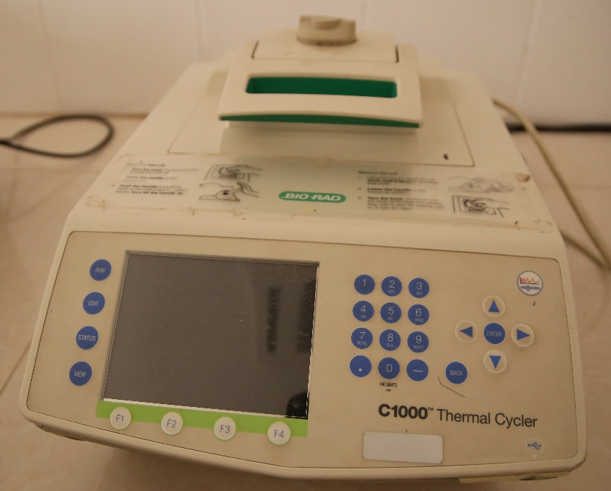
واکنش زنجیره ای پلیمراز
Polymerase Chain Reaction (PCR) | نام انگلیسی
CG1 960 | مدل دستگاه
استرالیا | کشور سازنده
تهیه نسخه های متعدد از یک ژن بررسی حضور یا عدم حضور یک ژن خاص در یک قطعه DNA | کاربرد
 | تعرفه

Slide 4
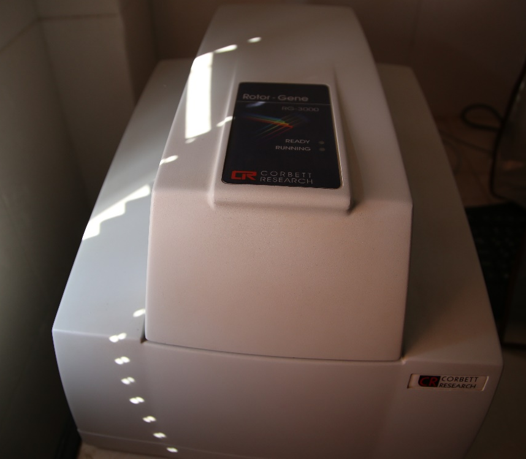
ریل تایم پی سی آر
Real Time PCR -Rotor gene corbet | نام انگلیسی
Rg 3000 | مدل دستگاه
استرالیا | کشور سازنده
مطالعه بیان کمی mRNA اندازه گیری تعداد کپی DNAدر ژنوم یا DNA ویروسی آزمون‌های تشخیص آللی یا ژنوتایپینگ SNP اندازه‌گیری آسیب DNA و... | کاربرد
 | تعرفه

Slide 5
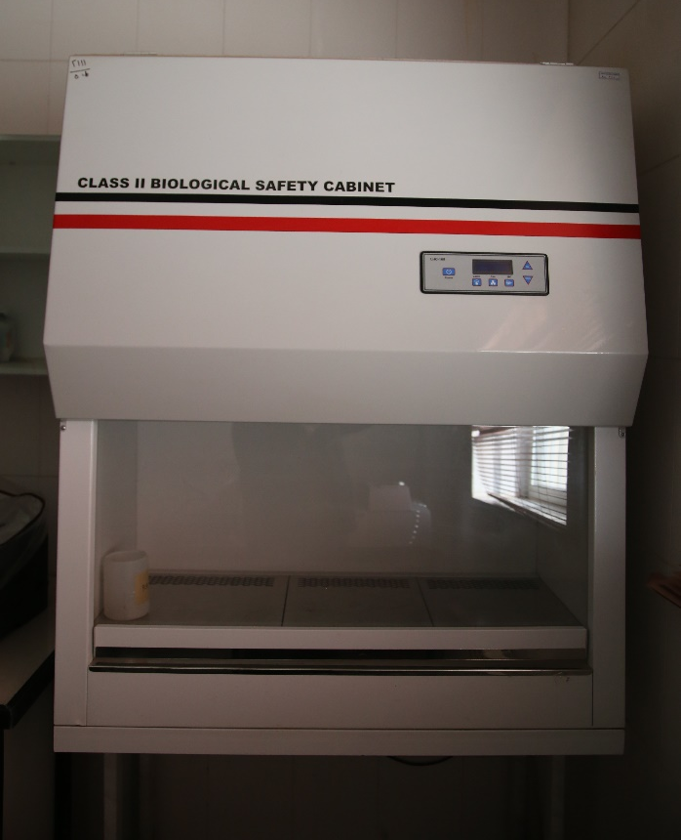
هود میکروبی (لامینار)
Laminar Flow Cabinets | نام انگلیسی
- | مدل دستگاه
ایران | کشور سازنده
هود لامینار هم فضا و محصول را در برابر مواد بیماری زا ایمن می‌کند. این کار را به وسیله ی حرارت، اشعه ی UV و فیلتر های HEPA انجام می‌گیرد. | کاربرد
 | تعرفه

